Slide 1
Materi Kepemimpinan Ke tiga
TEKNIK PEMIMPIN

Slide 2
TEKNIK PEMIMPIN
ETIKA PEMIMPIN
TEKNIK BERKOMUNIKASI /MEMBUAT PERINTAH
TEKNIK MEMBERIKAN MOTIVASI
TENIK PENYELESAIAN KONFLIK /MANAJEMEN KONFLIK
TEKNIK MEMBUAT KEPUTUSAN

Slide 3
Kepemimpinan, Etika dan Tanggung Jawab Sosial

Slide 4
ETIKA : MERUPAKAN NILAI-NILAI PERILAKU YANG
DITUNJUKKAN OLEH SESEORANG ATAU
ORGANISASI TERTENTU DALAM
INTERAKSINYA DENGAN LINGKUNGAN
Pengertian …..
MORAL :
DIARTIKAN SEBAGAI SEMANGAT ATAU DORONGAN
BATHIN DALAM DIRI SESEORANG UNTUK
MELAKUKAN ATAU TIDAK MELAKUKAN SESUATU

Slide 5
ETIKA :
Nilai-nilai moral yang mengikat seseorang atau sekelompok orang dalam mengatur sikap, tindakan ataupun ucapannya
NILAI :
Mencakup perangkat hal-hal yang dapat diterima dan hal-hal yang tidak dapat diterima dalam masyarakat.
Pengertian-pengertian yang yang dihayati seseorang mengenai apa yang lebih penting atau kurang penting, apa yang lebih baik atau kurang baik, dan apa yang lebih benar dan kurang benar
NORMA :
Secara harafiah, dapat diartikan “ ukuran atau patokan bagi seseorang untuk berperilaku dalam masyarakat “

Slide 6
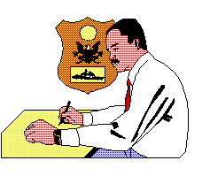
ETIKA >< MORALITAS
ETIKA
Nilai-nilai normatif atau pola prilaku seseorang atau badan/lembaga organisasi sebagai suatu kelaziman yang dapat diterima umum dalam interaksi dengan lingkungannya. (Solomon 1987)

Slide 7


MORALITAS
Nilai-nilai normatif yang menjadi keyakinan dalam diri seseorang atau suatu badan/lembaga
/organisasi yang menjadi faktor pendorong untuk melakukan sesuatu atau tidak melakukan sesuatu.
Moralitas seseorang dapat menjadi faktor pendorong terbentuknya perilaku yang sesuai dengan etika, tetapi nilai-nilai moralitas seseorang mungkin saja
bertentangan dengan nilai etika yang
berlaku dalam lingkungannya.

Slide 8


PRINSIP-PRINSIP ETIKA
1. Keindahan (Beauty)
2. Persamaan (Equity)
3. Kebaikan (Goodness)
4. Keadilan (Justice)
5. Kebebasan (Liberty)
6. Kebenaran (Truth)

Slide 9
Etika: UMUM
  Memiliki sikap jujur, optimis, kreatif, rasional, mampu berfikir kritis, rendah hati, demokratis, sopan, mengutamakan kejujuran akademik, menghargai waktu, dan terbuka terhadap perkembangan ipteks
  Mampu merancang, melaksanakan, dan menyelesaikan studi dengan baik.
  Mampu menciptakan kehidupan kampus yang aman, nyaman, bersih, tertib, dan kondusif
  Mampu bertanggungjawab secara moral, spiritual, dan sosial untuk mengamalkan ipteks

Slide 10
Etika: KHUSUS
Berpakaian rapi, bersih, sopan, serasi sesuai dengan konteks keperluan
Bergaul, bertegur sapa, dan bertutur kata dengan sopan, wajar, simpatik, edukatif, bermakna sesuai dengan norma moral yang berlaku
Mengembangkan iklim penciptaan karya ipteks yang mencerminkan kejernihan hati nurani, bernuansa pengabdian pada Tuhan YME, dan mendorong pada kualitas hidup kemanusiaan.

Slide 11
ETIKA PROFESI
memiliki kepribadian yang tangguh yang bercirikan bertaqwa kepada Tuhan Yang Maha Esa, berakhlak mulia, kreatif, mandiri.
memiliki wawasan kependidikan, psikologi, budaya peserta didik dan lingkungan.
mampu melaksanakan praktik bimbingan dan konseling secara professional.
mampu memecahkan berbagai persoalan yang menyangkut bimbingan konseling.
mampu mengembangkan dan mempraktekkan kerja sama dalam bidangnya dengan pihak terkait.
memiliki wawasan psiko-sosial kependidikan dan kemampuan memberdayakan warga belajar dalam konteks lingkungannya.
memiliki pengetahuan tentang hakikat, tujuan, prinsip evaluasi pendidikan.

Slide 12
ETIKA PROFESI...
mampu menerapkan fungsi manajemen dan kepemimpinan pendidikan dalam berbagai konteks.
memiliki wawasan tentang filosofi, strategi dan prosedur pengembangan, pelaksanaan dan evaluasi kurikulum untuk berbagai konteks.
memiliki wawasan yang luas tentang teknologi pembelajaran.
mampu menerapkan berbagai prinsip teknologi pembelajaran dalam berbagai konteks.
mampu memecahkan masalah pendidikan melalui teknologi pembelajaran.
mampu mengembangkan dan mempraktikkan kerja sama dalam bidangnya dengan pihak terkait.

Slide 13
Profesi
PROFESI, adalah pekerjaan yang dilakukan sebagai kegiatan pokok untuk menghasilkan nafkah hidup & yang mengandalkan suatu keahlian.
PROFESI :
1. Mengandalkan suatu keterampilan / keahlian khusus.
2. Dilaksanakan sebagai suatu pekerjaan / kegiatan utama
3. Dilaksanakan sebagai sumber utama nafkah hidup.
4. Dilaksanakan dengan keterlibatan pribadi yang mendalam.

Slide 14
CIRI-CIRI PROFESI
1. Adanya pengetahuan khusus, yang biasanya keahlian dan keterampilan ini dimiliki berkat pendidikan, pelatihan dan pengalaman yang bertahun-tahun.
2. Adanya kaidah dan standar moral yang sangat tinggi. Hal ini biasanya setiap pelaku profesi mendasarkan kegiatannya pada kode etik profesi.
3. Mengabdi pada kepentingan masyarakat, artinya setiap pelaksana profesi harus meletakkan kepentingan pribadi di bawah kepentingan masyarakat.
4. Izin khusus untuk menjalankan suatu profesi. Setiap profesi akan selalu berkaitan dengan kepentingan masyarakat, dimana nilai-nilai kemanusiaan berupa keselamatan, keamanan, kelangsungan hidup dan sebagainya, maka untuk menjalankan suatu profesi harus terlebih dahulu ada izin khusus.
5. Kaum profesional biasanya menjadi anggota dari suatu profesi.

Slide 15
PRINSIP ETIKA PROFESI
1. Tanggung Jawab
2. Keadilan
3. Otonomi

Slide 16
Jenis Bidang Profesi
Terdapat dua jenis bidang profesi yaitu :
1. Profesi Khusus
Profesi khusus ialah para professional yang melaksanakan profesi secara khusus untuk mendapatkan nafkah atau penghasilan tertentu sebagai tujuan pokoknya, contohnya dokter, pendidik/guru, konsultan, dll.
2. Profesi Luhur
Profesi luhur adalah para professional yang melaksanakan profesinya tidak lagi untuk mendapatkan nafkah sebagai tujuan utamanya, tetapi sudah merupakan dedikasi atau sebagai jiwa pengabdiannya semata-mata, contohnya profesi pada bidang keagamaan dan seni.

Slide 17
Ciri Khas Profesi
Dalam International Encyclopedia of education, terdapat 10 ciri khas suatu profesi dikemukakan yaitu :
1. Suatu bidang pekerjaan yang terorganisir dari jenis intelektual yang terus berkembang dan diperluas
2. Suatu teknik intelektual
3. Penerapan praktis dari teknik intelektual pada urusan praktis
4. Suatu periode panjang untuk pelatihan dan sertifikasi
5. Beberapa standar dan pernyataan tentang etika yang dapat diselenggarakan
6. Kemampuan untuk kepemimpinan pada profesi sendiri
7. Asosiasi dari anggota profesi yang menjadi suatu kelompok yang erat dengan kualitas komunikasi yang tinggi antar anggotanya
8. Pengakuan sebagai profesi
9. Perhatian yang profesional terhadap penggunaan yang bertanggung jawab dari pekerjaan profesi
10. Hubungan yang erat dengan profesi lain

Slide 18
ARTI & PENTINGNYA
ETIKA DALAM ORGANISASI
Alasan diperlukannya etika
Manfaat nilai etika
Etika Ideal
Pola Perilaku
Ciri Ideal

Slide 19
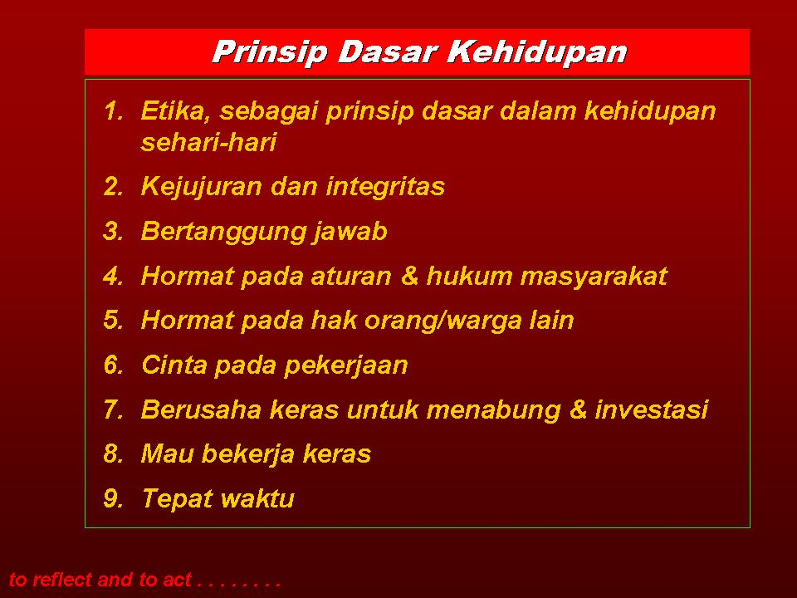

Slide 20
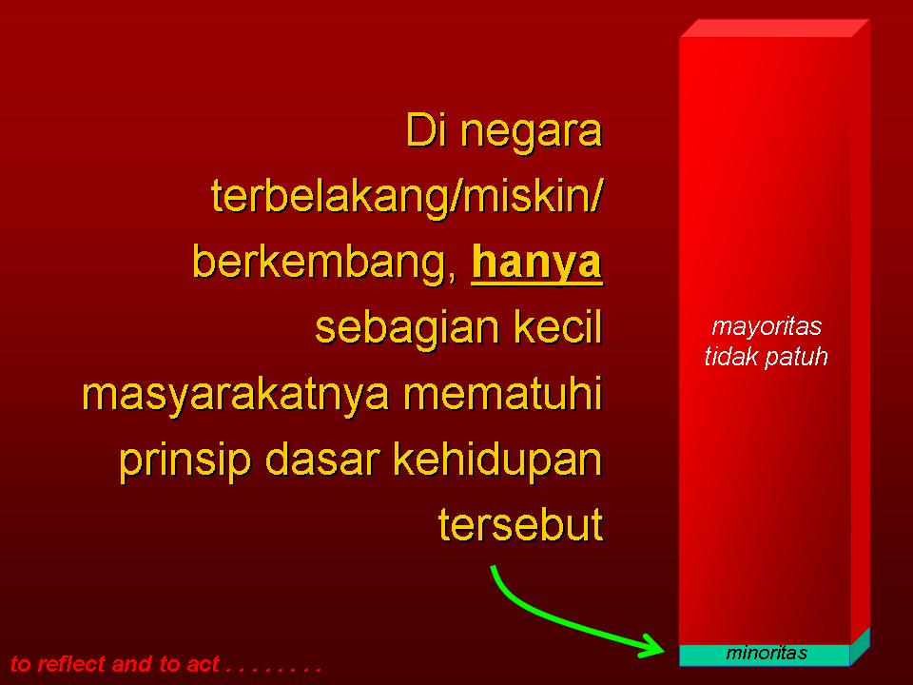

Slide 21
Manfaat nilai ETIKA bagi organisasi :
1. Kebersamaan;
2. Empati;
3. Kepedulian;
4. Kedewasaan;
5. Orientasi Organisasi;
6. Respek;
7. Kebajikan;
8. Integritas;
9. Inovatif;
10. Keunggulan;
11. Keluwesan;
12. Kearifan;
2 / 7

Slide 22
Etiket dan Kepemimpinan
Etiket kepemimpinan adalah cara-cara yang dianggap benar secara umum olehsekelompok atau suatu komunitas masyarakat dalam upaya untuk mempengaruhi orang lain untuk mencapai suatu tujuan bersama yang dimiliki oleh suatu organisasi

Slide 23
Nilai-Nilai Umum Etiket
Respek, Respek berarti menghargai orang lain, peduli pada orang lain danmemahami orang lain apa adanya. Tidak peduli mereka berbeda, berasal dari kultur berbeda, atau keyakinan berbeda. Karena dengan bersikap respek kepada orang lain maka orang lain juga akan bersikap respek kepada kita
Empati, berarti meletakkan diri di pihak orang lain. Sebelum bertindak atau berucap,dipikirkan terlebih dahulu, apa pengaruhnya bagi orang lain. Kata-kata dan sikap yang penuh pertimbangan dan empati, akan membuat seseorang terlihat bijaksana, dewasa dan manusiawi
Kejujuran, adalah sebuah bahasa yang universal, setiap orang bahkan mafia seklipun membutuhkan kejujuran dari bawahannya. Kejujuran akan diterima dimanapun kita berada.

Slide 24
Beberapa hal yang harus dimiliki PEMIMPIN
Pemimpin harus memiliki kemampuan rethinking future, mampu menggerakkan seluruh potensi yang dimiliki organisasi kearah masa depan yang lebih cemerlang
Mampu membangun semangat setiap pribadi untuk ikut ambil bagian dalam mewujudkan tujuan
Memiliki semangat dan kesungguhan untuk bersama–sama menyelasaikan masalah secara cepat dan tepat
Ethical Communication, Pemimpin yang beretika akan menetapkan standar kejujuran untuk setiap bawahan yang dipimpinnya

Slide 25
Ethical Quality,memiliki tingkat kompetitifnya suatu organisasi seperti : produk yang berkualitas, pelayanan pelanggan yang berkualitas, dan pengiriman yang berkualitas
Ethical Collaboration, Pemimpin yang bijak berkolaborasi untuk menciptakan best practice, memecahkan masalah, dan menemukan issue-issue yang sedang dihadapi organisasi

Slide 26
Ethical Succession Planning, pemimpin yang berprinsip memiliki/menuntut kebutuhan akan pengendalian, ia akan memenuhi kebutuhan tersebut dengan menciptakan standar organisasi dan prosedur operasi untuk kualitas dan komunikasi yang kuat
Ethical Tenure, Berapa lamakah seharusnya seorang pemimpin memimpin organisasinya?

Slide 27
NILAI KEPEMIMPINAN
Integritas dan moralitas
Tanggung jawab
Visi Pemimpin
Kebijaksanaan
Keteladanan
Menjaga Kehormatan
Beriman
Kemampuan Berkomunikasi
Komitmen Meningkatkan Kualitas SDM

